Slide 1
Εισαγωγή στην Πληροφορική
και στην διαχείριση
μεγάλου όγκου δεδομένων
Γρηγόριος Αμούτζιας
Επικ. Καθηγητής Βιοπληροφορικής στη Γενωμική
Τμήμα Βιοχημείας & Βιοτεχνολογίας,
Πανεπιστήμιο Θεσσαλίας

Slide 2
Το λειτουργικό σύστημα
Το λειτουργικό σύστημα (operating system - OS) συντονίζει και ελέγχει τις διάφορες διεργασίες σε έναν υπολογιστή και επίσης παίζει τον ρόλο του ενδιάμεσου μεταξύ του χρήστη ή κάποιων προγραμμάτων (software) και των μηχανικών μερών του υπολογιστή (hardware)
Τα πιο γνωστά λειτουργικά συστήματα:
Unix
Mac OS
Linux
Windows
Τα πρώτα λειτουργικά συστήματα γράφτηκαν στην γλώσσα προγραμματισμού assembly και ήταν ειδικά για τον κάθε τύπο υπολογιστή.

Slide 3
Unix
Το Unix είναι ένα λειτουργικό σύστημα που αναπτύχθηκε το 1969 στα Bell labs της εταιρίας AT & T, από τους Dennis Richie & Ken Thompson. Γράφτηκε στην γλώσσα προγραμματισμού C και σχεδιάστηκε για να μπορεί να μεταφερθεί σε διάφορους τύπους υπολογιστών.
Το 1974 έγινε διαθέσιμο σε κάποια μεγάλα πανεπιστήμια, όμως δεν ήταν ελεύθερο.
Αργότερα, μεγάλες εταιρίες άρχισαν να παίρνουν άδειες για να το χρησιμοποιήσουν.
Βασικά Χαρακτηριστκά:
Έχει ιεραρχικό σύστημα καταλόγων (file system) και αντιμετωπίζει τις διάφορες συσκευές (π.χ. Terminal, εκτυπωτή) ως αρχεία από τα οποία διαβάζει ή γράφει δεδομένα.
Δεδομένα και configuration files αποθηκεύονται σε μορφή κειμένου που διαβάζεται από τον άνθρωπο (plain text).
Πολλά μικρά προγράμματα μπορούν να ενωθούν/συνδυαστούν για να παράξουν κάτι.
Το Unix OS αποτελείται από πολλά μικρά προγράμματα που επιτελούν συγκεκριμένες λειτουργίες και από ένα κεντρικό πρόγραμμα ελέγχου που ονομάζεται Kernel.
Επιτρέπει πολλούς χρήστες ταυτόχρονα.
Επιτρέπει πολλές λειτουργίες να γίνονται ταυτόχρονα.

Slide 4
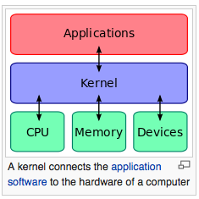
Kernel
Το kernel είναι ουσιαστικά το πρόγραμμα διαχειριστής του λειτουργικού συστήματος. Είναι ο πυρήνας του συστήματος.
Διαχειρίζεται τον τρόπο με τον οποίο τα διάφορα άλλα προγράμματα θα χρησιμοποιήσουν το hardware του υπολογιστή, όπως τον επεξεργαστή, την μνήμη, άλλες συσκευές εισόδου/εξόδου κτλ.

Slide 5
Επικοινωνία του χρήστη με το λειτουργικό σύστημα
Ο χρήστης μπορεί να επικοινωνήσει με το λειτουργικό σύστημα μέσω ενός γραφικού περιβάλλοντος (Graphical User Interface - GUI, π.χ. Windows), είτε μέσω ενός τερματικού (terminal) μέσα στο οποίο γράφει εντολές που πρέπει να εκτελέσει το λειτουργικό σύστημα.
Οι παραπάνω οδηγίες, είτε είναι clicks με το ποντίκι σε ένα γραφικό περιβάλλον με παράθυρα είτε γράφονται στο terminal σε ανθρώπινη γλώσσα, πρέπει να μεταφραστούν σε μιά άλλη γλώσσα που καταλαβαίνει ο υπολογιστής. Αφού ο υπολογιστής εκτελέσει τις εντολές του, θα παράξει κάποια αποτελέσματα. Αυτά πρέπει να παρουσιαστούν στον χρήστη με ένα τρόπο που να τα καταλαβαίνει. Τον ρόλο αυτό του «διερμηνέα» μεταξύ των ανθρώπων και του υπολογιστή τον αναλαμβάνει το «κέλυφος» (shell).

Slide 6
Επικοινωνία του χρήστη με το λειτουργικό σύστημα
Graphical shells. Στο Unix, τα πιο διαδεδομένα είναι τα GNOME & KDE. Tο graphical shell βασίζεται σε ένα σύστημα διαχείρισης γραφικών παραθύρων που ονομάζεται X Window System ή Χ11. Το Χ διαχειρίζεται τον σχεδιασμό και μετακίνηση των παραθύρων στην οθόνη και επίσης επιτρέπει την αλληλεπίδραση με το ποντίκι και το πληκτρολόγιο.
Command Line Interpreters (CLIs). Τα πιο γνωστά shells αυτού του τύπου είναι:
sh (Bourne Shell)
csh (C Shell)
Bash (Bourne again shell)

Slide 7
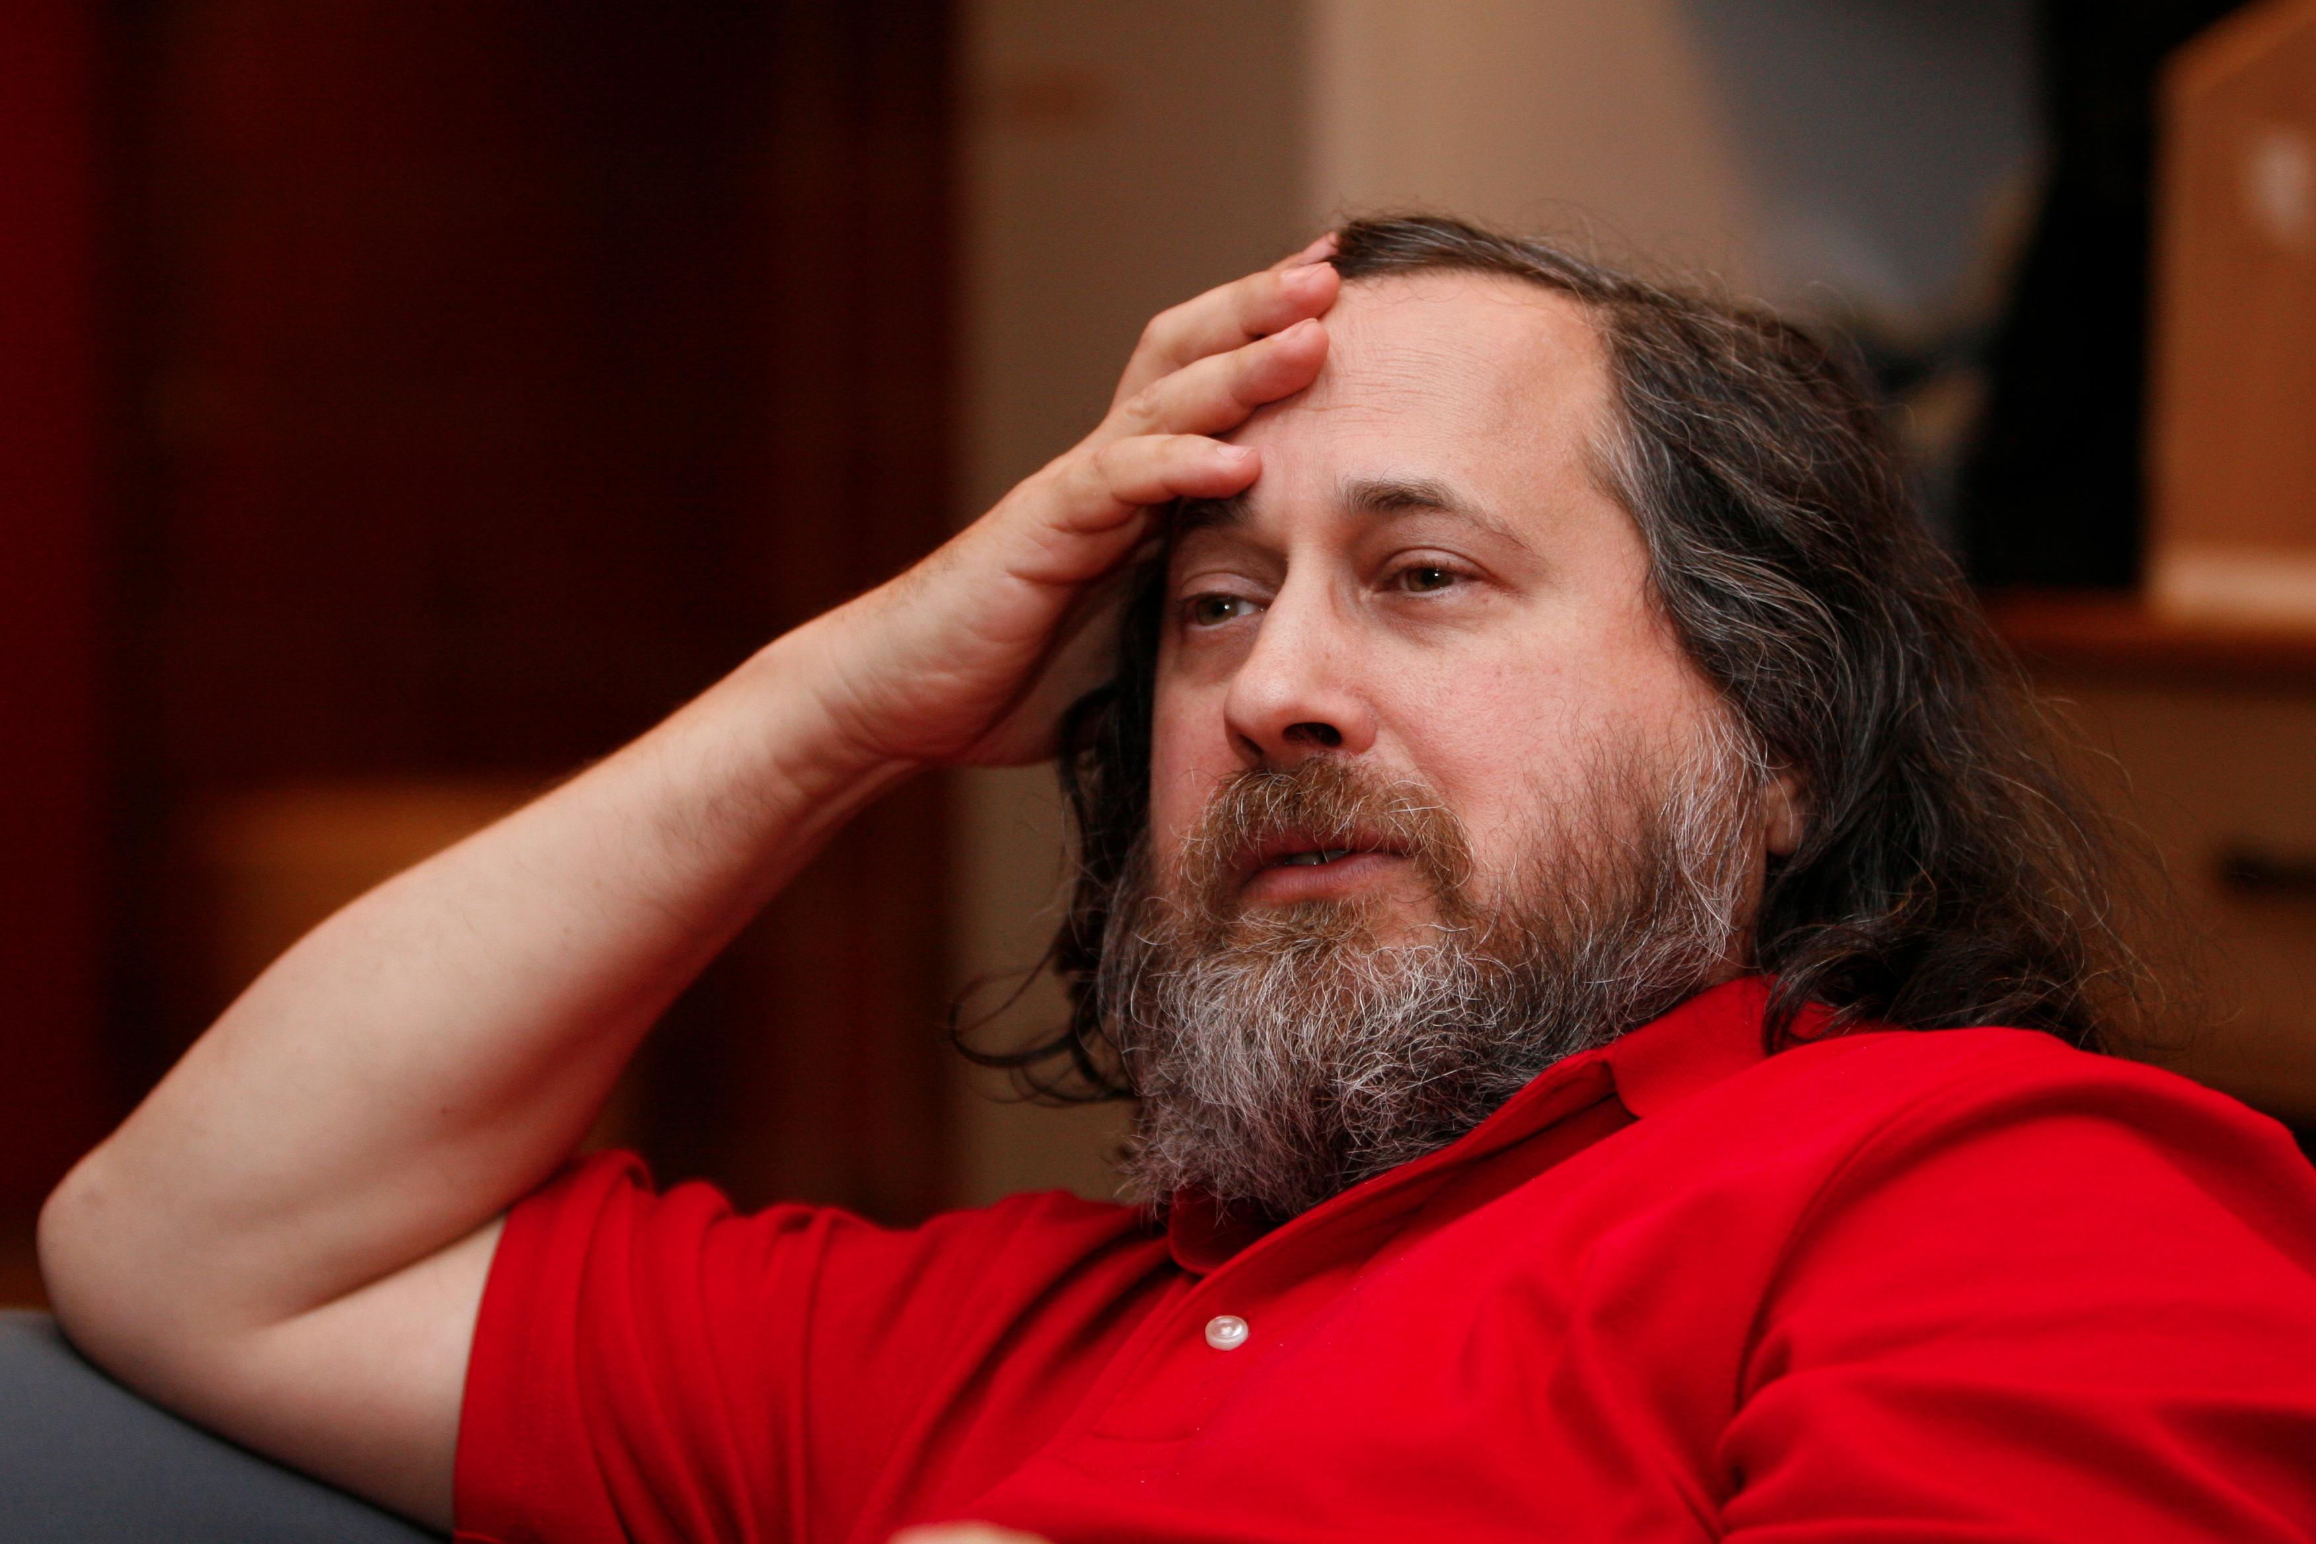
GNU project
To 1983, o Richard Stallman ξεκίνησε το GNU project που σκοπό είχε να δημιουργήσει ένα ελεύθερο λειτουργικό σύστημα του οποίου τον κώδικα μπορούσε να διαβάσει, να τροποποιήσει και να επανακυκλοφορίσει ΔΩΡΕΑΝ ο καθένας. Έτσι, δεν θα υπήρχαν μυστικά και κρυφές λειτουργίες εν αγνοία του χρήστη. Αυτού του τύπου το software γίνεται διαθέσιμο υπό μια συγκεκριμένη άδεια που ονομάζεται General Public License (GPL), την οποία χρησιμοποιούν τα περισσότερα ελεύθερα λογισμικά.
Το GNU project έχει δημιουργήσει πολλά (>300) ελεύθερα προγράμματα.
Σχεδόν ότι πρόγραμμα υπήρχε στο UNIX γράφηκε ξανά ως ανοικτό λογισμικό από το GNU project.
Η μεγαλύτερη επιτυχία τους ήταν ένας C compiler, το gcc, που δουλεύει καλύτερα και από αντίστοιχα εμπορικά λογισμικά.

Slide 8
Το Linux kernel
To 1991, ένας Φινλανδός φοιτητής, ο Linus Torvalds ξεκίνησε την δημιουργία ενός Kernel που βασίζεται στην αρχιτεκτονική του UNIX και είναι για υπολογιστές που χρησιμοποιούν επεξεργαστές Intel.
Ζήτησε βοήθεια από άλλους προγραμματιστές και έτσι μαζεύτηκε μια μεγάλη κοινότητα προγραμματιστών που δούλεψαν εθελοντικά για την δημιουργία αυτού του UNIX-based kernel, το οποίο ονομάστηκε Linux kernel. Είναι διαθέσιμο υπό την άδεια GPL. Ακόμα και σήμερα, ο Torvalds έχει τον τελευταίο λόγο στο τι θα ενσωματωθεί στην τρέχουσα έκδοση του Linux kernel.
Το πρώτο Linux kernel κυκλοφόρησε το 1994 και είχε ~176.000 γραμμές κώδικα.
Σήμερα έχει πάνω από 9.000.000 γραμμές κώδικα.

Slide 9
GNU system + Linux Kernel = GNU/Linux OS
Ο σκοπός του GNU project ήταν να δημιουργήσει ένα ελεύθερο και ανοικτό λειτουργικό σύστημα, το οποίο θα είχε και ένα kernel.
To GNU kernel όμως είχε προβλήματα, ενώ το Linux kernel έγινε διαθέσιμο υπό την άδεια GPL. Έτσι, ενώθηκαν και δημιουργήθηκε το λειτουργικό σύστημα GNU/Linux. Στην ουσία είναι το λειτουργικό σύστημα GNU που χρησιμοποιεί το Linux kernel.
https://www.gnu.org/gnu/linux-and-gnu.html

Slide 10
Linux Distributions
Υπάρχουν διάφορες διανομές του Linux. Μια συγκεκριμένη διανομή είναι ένα λειτουργικό σύστημα που αποτελείται από:
To Linux Kernel
GNU tools & βιβλιοθήκες
Οδηγείες χρήσης (documentation)
Κάποιο Graphical User Interface (GNOME, KDE ή UNITY)
Window System (Συνήθως το X windows)
Κάποιο Package Management System
Άλλα εξειδικευμένα προγράμματα, που δεν αποτελούν τον κορμό του λειτουργικού συστήματος, όπως το Open Office.
Οι πιο συνηθισμένες διανομές
Ubuntu: Δωρεάν, από την Εταιρία Canonical
Fedora
Suse
RedHat
Android (για κινητά – λείπει το command line interface)
Kali linux (έχει επιπλέον εξειδικευμένα προγράμματα για ασφάλεια και hacking)
Biolinux (έχει επιπλέον εξειδικευμένα προγράμματα για βιοπληροφορική)

Slide 11
Εισαγωγή στο Ubuntu Linux 12.04

Slide 12
Πλεονεκτήματα του Ubuntu 12.04
Δωρεάν
Πολλά προγράμματα βιοπληροφορικής τρέχουν μόνο στα linux.
Πολύ λίγοι ιοί για linux. Έχει πιο ασφαλή αρχιτεκτονική.
Επιπλέον τα κενά ασφαλείας διορθώνονται πιο γρήγορα.
Πιο ελαφρύ λειτουργικό σύστημα σε σχέση με τα Windows
τρέχει καλύτερα
δεν κολλάει εύκολα.
Ext4 file system δεν χρειάζεται defragmentation

Slide 13
Εγκατάσταση του Ubuntu Linux στον υπολογιστή σας
Αρχικά πρέπει να δημιουργηθεί Live-CD, από όπου γίνεται boot του λειτουργικού συστήματος.
Οδηγίες για δημιουργία Live-CD μπορείτε να βρείτε στο :
http://www.ubuntu.com/download/desktop
Σε αυτή την φάση πρέπει να δημιουργήσετε ένα .iso image στο CD/DVD/USB-stick.
Αφού δημιουργήσετε το Live-CD, ακολουθείστε τις οδηγίες εγκατάστασης.
http://www.ubuntu.com/download/desktop/install-ubuntu-desktop
Κάνετε επανεκίνηση του υπολογιστή με το live-CD ή USB-Stick.
Κατά τη διάρκεια του boot, πρέπει να πατήσετε κάποιο ειδικό κουμπί (F12 συνήθως) με το οποίο επιλέγετε από που θα φορτωθεί το λειτουργικό σύστημα.
Επιλέγετε το CD/DVD/USB, ανάλογα.
Αν έχετε ήδη φορτωμένα τα Windows και θέλετε να βάλετε και το Ubuntu, τότε πρέπει να κάνετε partition τον σκληρό δίσκο, δηλαδή να τον χωρίσετε και να ορίσετε από πού έως πού θα χρησιμοποιείται ο χώρος για τα Windows και από πού έως πού θα χρησιμοποιείται ο χώρος για το Linux.

Slide 14
Εγκατάσταση του Ubuntu Linux στον υπολογιστή σας
To partition χρειάζεται να γίνει γιατί τα Windows και το Linux χρησιμοποιούν διαφορετικά File Systems.
Τo Linux περιέχει ένα πρόγραμμα που κάνει partition, το GParted.
http://gparted.sourceforge.net/
Πριν κάνετε partition τον χώρο που κατείχαν τα Windows, σώστε όλα τα προσωπικά σας αρχεία, σε περίπτωση απώλειας, κατά την διαδικασία του partition.
Τα βασικά File Systems είναι τα:
NTFS (Windows)
FAT32 (χρησιμοποιείται από σχεδόν όλα τα λειτουργικά συστήματα).
Υποστηρίζει αρχεία μέχρι 4GB μέγεθος.
Το όνομα ενός αρχείου δεν μπορεί να υπερβαίνει τους 8 χαρακτήρες (+3 για το file extension).
Ext2/Ext3/Ext4
Το ext4 υποστηρίζει πολύ μεγάλους σκληρούς δίσκους και πολύ μεγάλα αρχεία.
Επιτρέπει έναν άπειρο αριθμό υποκαταλόγων για ένα κατάλογο (κάτι που δεν ίσχυε πριν)
Linux-swap (partition για swapping μεταξύ RAM και σκληρού δίσκου στην Virtual Memory)

Slide 15
Η μπάρα (Launcher) στα Ubuntu 12.04
Dash
Folders
Firefox
Libre office writer (Word)
Libre office calc (Excel)
Libre office impress (Powerpoint)
Ubuntu Software center
Ubuntu One
System Settings
Workspace switcher
Trash

Slide 16
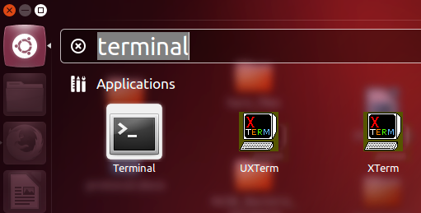
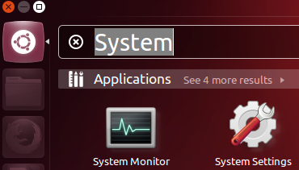
Εισαγωγή προγραμμάτων στην μπάρα
(Launcher)
Επιλέγω το Dash
Από το Dash πληκτρολογώ το πρόγραμμα που με ενδιαφέρει (π.χ. Terminal).
Εμφανίζεται το εικονίδιο με το πρόγραμμα.
Το ξεκινάω πατώντας το, ή μπορώ να το επιλέξω και να το σύρω στην μπάρα (πλέον εμφανίζεται μόνιμα στην μπάρα)
Πολύ συχνά θα χρειάζεστε τα System Settings & System Monitor, οπότε εισάγετέ τα από την αρχή στην μπάρα.
Για να βγάλετε ένα πρόγραμμα από την μπάρα κάνετε πάνω στο εικονίδιό του (στην μπάρα)
δεξί Click → Unlock from Launcher

Slide 17
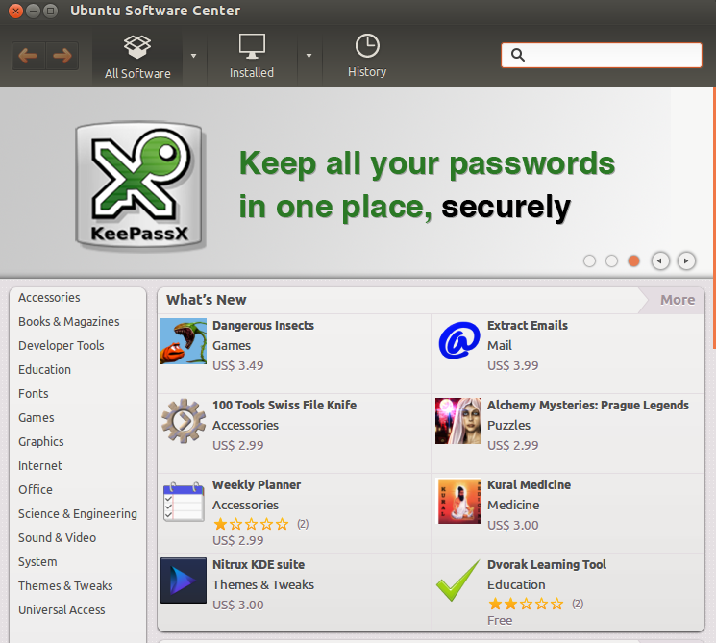
Ubuntu Software Center
Από την μπάρα επιλέγω το
Ubuntu Software Center.
Εδώ μπορώ να δω τι
προγράμματα είναι διαθέσιμα
όπως επίσης και τι
προγράμματα έχω
εγκατεστημένα.

Slide 18
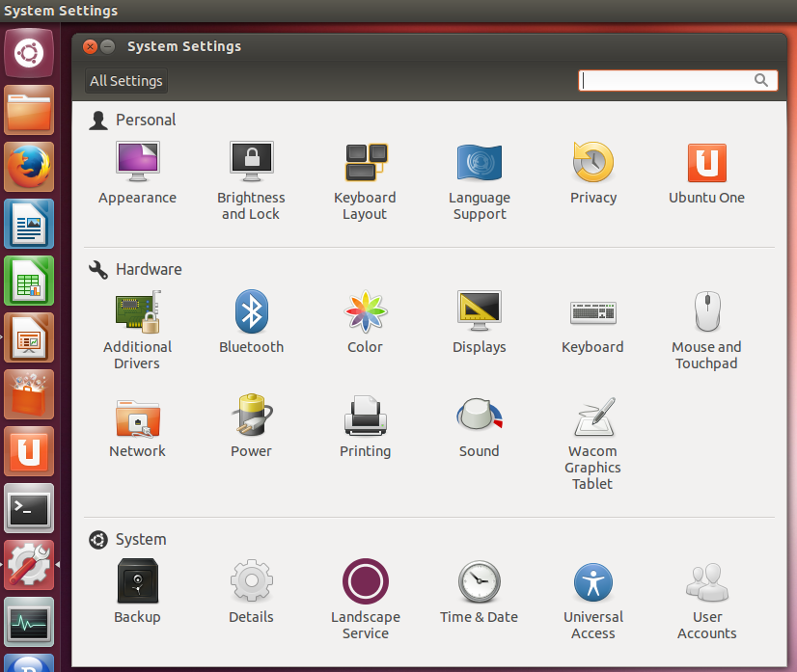
System Settings
Από την μπάρα επιλέγω το System Settings
Από εκεί μπορούμε να αλλάξουμε πολλές διαμορφώσεις του συστήματος.

Slide 19
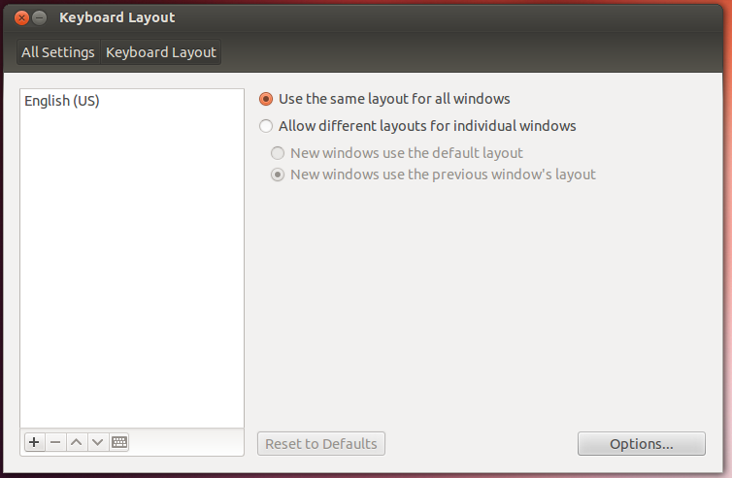
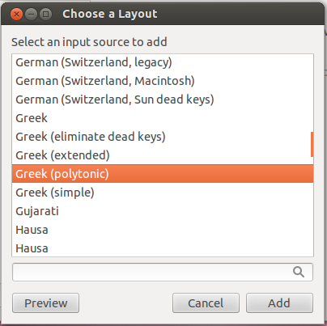
Εισαγωγή ελληνικής γραμματοσειράς
στο πληκτρολόγιο
Από το System Settings επιλέγω Keyboard layout.
Στο νέο παράθυρο πατάω το + κάτω αριστερά
Εμφανίζεται το παράθυρο Choose a Layout και από εκεί επιλέγω την γλώσσα και μετά πατάω add.
Πλέον, όταν θέλω να αλλάξω την γλώσσα στο πληκτρολόγιο πάω στην μαύρη μπάρα
που εμφανίζεται στο επάνω μέρος της οθόνης.
Επιλέγω το εικονίδιο με το πληκτρολόγιο και από εκεί αλλάζω την γλώσσα.

Slide 20
Αλλαγή γραμματοσειράς στο πληκτρολόγιο
Πλέον, όταν θέλω να αλλάξω την γλώσσα στο πληκτρολόγιο πάω στη μαύρη μπάρα
που εμφανίζεται στο επάνω μέρος της οθόνης.
Επιλέγω το εικονίδιο με το πληκτρολόγιο και από εκεί αλλάζω την γλώσσα.
Μπορώ επίσης να αλλάξω την γλώσσα πατώντας ένα συνδυασμό πλήκτρων (shortcut keys)
Τον συνδυασμό πλήκτρων των ορίζω ως εξής:
System Settings → Keyboard layout → Options → Keys to change Layout.
Επιλέγω τον συνδυασμό Ctrl+Shift. → Close

Slide 21
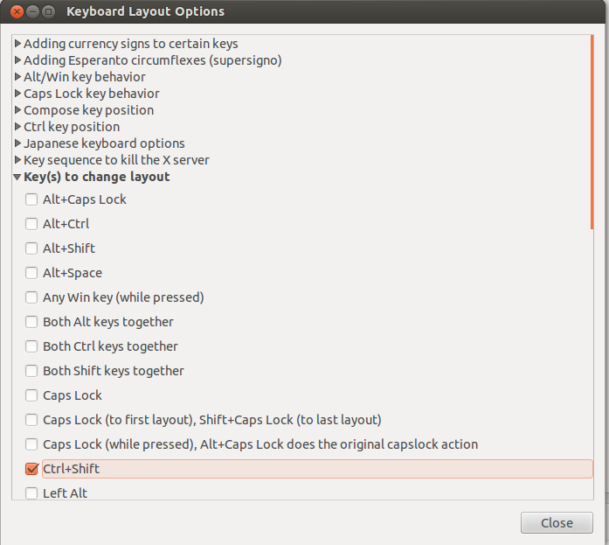
Αλλαγή γραμματοσειράς
στο πληκτρολόγιο

Slide 22
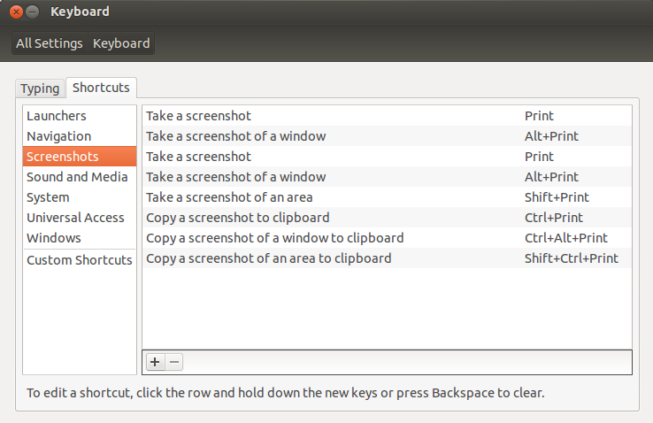
Βασικές συντομεύσεις στο πληκτρολόγιο
Επιλογή όλων (Select All) Ctrl+A
Αντιγραφή (Copy) Ctrl+C
Αποκοπή (Cut) Ctrl+X
Επικόλληση (Paste) Ctrl+V
Ακύρωση προηγούμενης ενέργειας (Undo) Ctrl+Z
Εύρεση (Find) Ctrl+F
Για να δείτε τι συντομεύσεις υπάρχουν γενικά, από το System Settings → Keyboard → Shortcuts
Στην παρακάτω εικόνα φαίνονται οι διάφορες συντομεύσεις για να σώζουμε την εικόνα
ὸπως εμφανίζεται στην επιφάνεια εργασίας (Screen capture: Shift+ PrintScreen button)

Slide 23
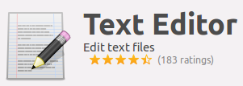
Χρήσιμα προγράμματα

Slide 24
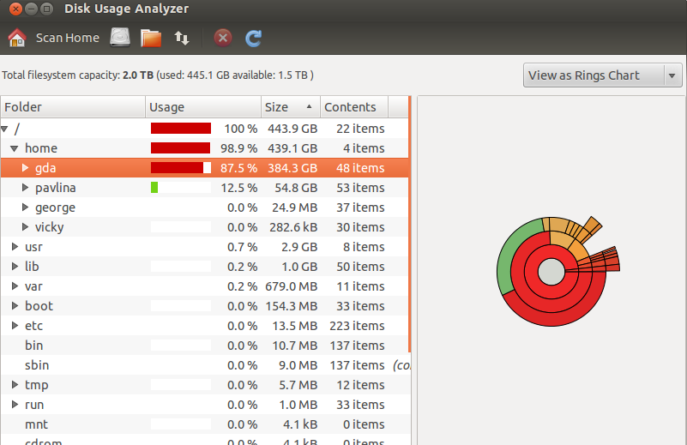
Έλεγχος χωρητικότητας: δίσκων/
Λογαριασμών/καταλόγων.
Από το Dash πληκτρολογώ το πρόγραμμα που με ενδιαφέρει
(Disk Usage Analyzer).

Slide 25
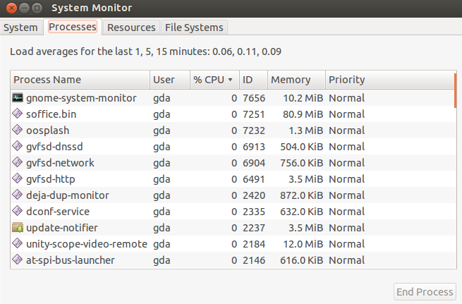
Παρακολούθηση φόρτου εργασίας του συστήματος (System Monitor)
Από το Dash πληκτρολογώ το πρόγραμμα που με ενδιαφέρει
(System Monitor).

Slide 26
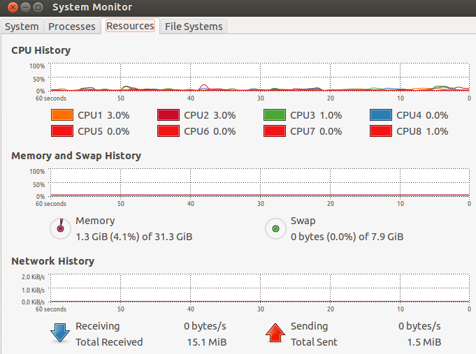
Παρακολούθηση φόρτου εργασίας του συστήματος (System Monitor)

Slide 27
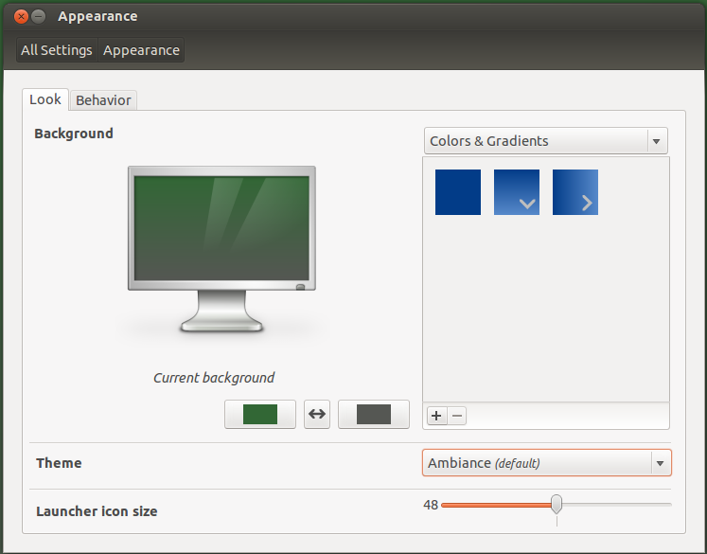
Αλλαγή εμφάνισης (Appearance) της επιφάνειας εργασίας από το
System Settings
Από την μπάρα επιλέγω System Settings & μετά
Appearance

Slide 28
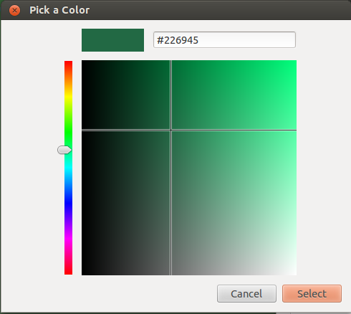
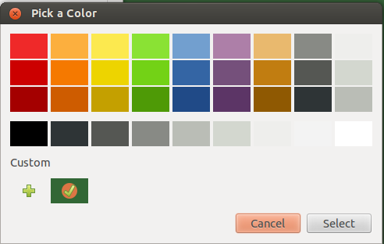
Αλλαγή εμφάνισης (Appearance) της επιφάνειας εργασίας από το
System Settings

Slide 29
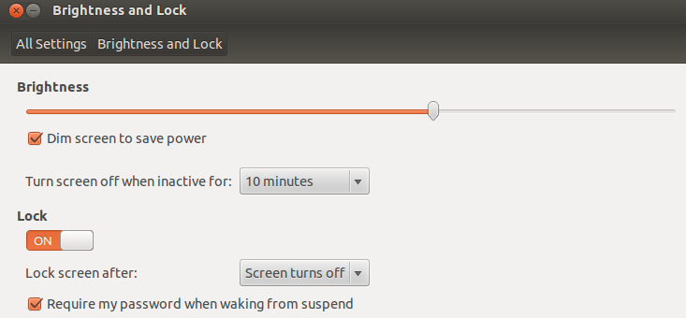
Ένταση φωτεινότητας οθόνης / Screen Saver / κλείδωμα οθόνης
Από την μπάρα επιλέγω System Settings & μετά
Brightness and Lock

Slide 30
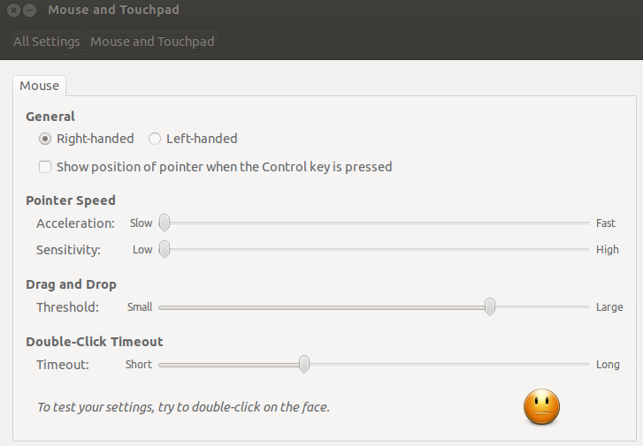
Ρυθμίσεις ποντικιού

Slide 31
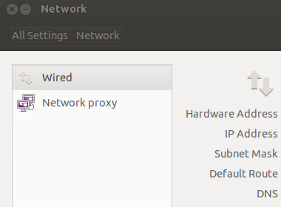
Ρυθμίσεις Δικτύου
Από την μπάρα επιλέγω System Settings & μετά
Network
Hardware Address = MAC Address
IP Address
Subnet Mask
Default Route
DNS
Automatic DHCP
Manual IP

Slide 32
Media Access Control (MAC) Address
Hardware Address = MAC Address
Κάθε κάρτα δικτύου έχει μια μοναδική ταυτότητα, το MAC address.
Αποτελείται από μια σειρά 12 δεκαεξαδικών αριθμών. Είναι της μορφής:
MM:MM:MM:SS:SS:SS:SS
π.χ.
00:A0:C9:14:C8:19
Το πρώτο μισό είναι η ταυτότητα του κατασκευαστή της κάρτας δικτύου.
Στο παραπάνω παράδειγμα, το 00:A0:C9 αντιστοιχεί στον κατασκευαστή Intel.
Το δεύτερο μισό είναι ο σειριακός αριθμός της συγκεριμμένης κάρτας δικτύου
για την συγκεκριμμένη εταιρία-κατασκευαστή.
Το πρωτόκολλο δικτύωσης TCP/IP υιοθετεί το μοντέλο OSI.
Εδώ υπάρχουν δύο στρώματα δικτύωσης (layers)
MAC address @ data link layer (layer 2 στο OSI model)
Σε αυτό το χαμηλό στρώμμα ο κάθε υπολογιστής (δηλαδή η κάρτα δικτύου του) έχει
μια μοναδική ταυτότητα στο δίκτυο. Όπου και να μεταφέρουμε τον υπολογιστή,
το MAC address δεν αλλάζει.

Slide 33
Internet Protocol (IP) Address
Είναι το κυρίως πρωτόκολλο σύνδεσης στο Internet.
Πολύ συχνά χρησιμοποιείται με το Transport Control Protocol (TCP) και γι`αυτό
αναφερόμαστε σε αυτά ως TCP/IP.
To IP δίνει μοναδικές διευθύνσεις σε υπολογιστές σε ένα δίκτυο.
Τα περισσότερα δίκτυα χρησιμοποιούνε το πρωτόκολλο Interner protocol version 4 (IPv4)
Στο IPv4, κάθε IP address αποτελείται από 4 bytes (1byte = 8 bits; 4x8=32 bit)
- 4 δεκαδικά νούμερα (π.χ. 130.115.1.2).
Το κάθε νούμερο παίρνει δεκαδικές τιμές από 0-255 (επειδή αποτελείται από 8 bits).
Άρα, το εύρος τιμών IP στο IPv4 είναι από 0.0.0.0 – 255.255.255.255.
Άρα, υπάρχουν ~4.3 Giga μοναδικές IP addresses.
Στο νεώτερο IPv6, κάθε IP address αποτελείται από 16 bytes (128 bit).
Κάθε byte αντιστοιχεί σε ένα ζεύγος δεκαεξαδικών αριθμών.
Τα 2 πρωτόκολλα μπορούν να αντιστοιχήσουν διευθύνεις μεταξύ τους.
Π.χ. Η διεύθυνση IP 192.168.100.32 του IPv4 γίνεται
0000:0000:0000:0000:0000:0000:C0A8:6420
ή
::C0A8:6420
στο IPv6.

Slide 34
Internet Protocol (IP) Address
Τα δεδομένα σε ένα δίκτυο που χρησιμοποιεί IP οργανώνονται σε πακέτα.
Το κάθε πακέτο έχει “ταχυδρομικά” στοιχεία, όπως διεύθυνση αποστολέα και παραλήπτη
και άλλα κάποια άλλα στοιχεία, ενώ ακολουθούν τα ίδια τα δεδομένα που μεταφέρει το πακέτο.
O laptop σας, είτε συνδέεται στο internet από το δίκτυο του σπιτιού είτε από του πανεπιστημίου,
διατηρεί το MAC address, μέσα σε κάθε δίκτυο όμως έχει διαφορετικό IP address.
Μέσα σε ένα δίκτυο, υπάρχει αντιστοιχεία του IP address με το MAC address μέσω του ARP cache
ή αλλιώς ARP table (Address resolution protocol)
O Network Administrator επιλέγει αν οι υπολογιστές που μπαίνουν στο δίκτυό του θα έχουν
στατικό IP (static IP) ή δυναμικό (που θα αλλάζει κάθε φορά που μπαίνουν στο δίκτυο αυτό).
Αν ο υπολογιστής έχει στατικό IP address, τότε του το έχει δώσει ο Network Administrator.
Αν ο υπολογιστής χρησιμοποιεί δυναμικό IP address, τότε κάθε φορά μια συσκευή του δικτύου
δίνει στον υπολογιστή ένα διαφορετικό (συνήθως) IP address, συνήθως μέσω του πρωτοκόλλου DHCP .
Το IP adress μπορεί να είναι ιδιωτικό (private) για χρήση μόνο εντός του τοπικού δικτύου
(Local Area Network: LAN) ή δημόσιο (public) για χρήση στο Internet ή σε ένα Wide Area Network (WAN)

Slide 35
Internet Protocol (IP) Address –
Dynamic Host Configuration Protocol (DHCP)
Αν ο υπολογιστής χρησιμοποιεί δυναμικό IP address, τότε κάθε φορά μια συσκευή του δικτύου
δίνει στον υπολογιστή ένα διαφορετικό (συνήθως) IP address, συνήθως μέσω του πρωτοκόλλου DHCP .
Κάποια συσκευή του δικτύου τρέχει έναν DHCP server ο οποίος είναι υπεύθυνος για να
μοιράζει IP addresses, δυναμικά.
Όταν συνδεόμαστε στο δίκτυο, τρέχουμε έναν DHCP client που ζητάει
από τον DHCP server μια σειρά από πληροφορίες για να αποκτήσει IP address,
subnet mask, network gateway, name server addresses.
Αυτά γίνονται αυτόματα από τον DHCP server, χωρίς να χρειάζεται η παρέμβαση του
Network administrator.
DNS: Domain name System. Αντιστοιχεί IP addresses με domain names.
Π.χ. Η διεύθυνση www.example.com είναι το domain name. Έχει IP address 198.105.232.4.
Όταν ζητάμε μια ιστοσελίδα, συνήθως γράφουμε το όνομά της (domain name) και όχι το IP address της.
Ορίζουμε έναν DNS Server και αυτός προσπαθεί να κάνει την αντιστοίχιση του domain name
με το IP address. Αν δεν έχει την πληροφορία, την ζητάει από άλλους DNS Servers, μέχρι να βρεθεί.
Το Internet χρησιμοποιεί IP addresses και όχι domain names. Άρα είναι απαραίτητη η αντιστοίχιση.

Slide 36
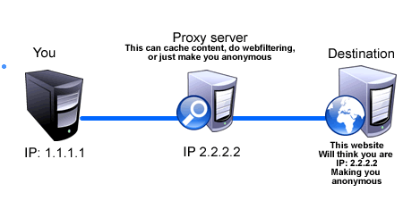
Internet Protocol (IP) Address – Anonymous proxy server
Ὀταν επικοινωνούμε στο δίκτυο με άλλους Servers, δίνουμε τα στοιχεία μας (IP address).
Αυτά καταγράφονται σε log-files. Από ένα IP address καποιός μπορεί να καταλάβει ποιός επικοινωνεί
μαζί του όπως επίσης μπορεί και να καταλάβει από ποιά γεωγραφική περιοχή προέρχεται.
Π.χ. Θέλουμε να κατευάσουμε κάποια δεδομένα από έναν Server-X χωρίς να φανεί η δική μας IP address.
Αν χρησιμοποιήσουμε anonymous proxy server, τότε επικοινωνούμε με αυτόν (proxy)
χρησιμοποιώντας το δικό μας IP address και στη συνέχεια του ζητάμε να επικοινωνήσει αυτός
με τον Server-X χρησιμοποιώντας τα δικά του στοιχεία.
Έτσι ο Server-X βλέπει μόνο τον anonymous proxy και όχι εμάς.

Slide 37
Διευθύνσεις στο Internet
Uniform Resource Locator (URL):
Η παγκόσμια διεύθυνση αρχείων και άλλων δεδομένων στο διαδίκτυο (World Wide Web).
Το πρώτο μέρος του URL περιγράφει το πρωτόκολλο επικοινωνίας. Π.χ.:
Http, https, ftp …
Το δεύτερο μέρος έχει την διεύθυνση.
Π.χ με το παρακάτω URL θα κατευάσουμε το εκτελέσιμο αρχείο prog.exe
από το domain name www.testdomainname.com με το πρωτόκολλο http.
http://www.testdomainname.com/prog.exe
.

Slide 38
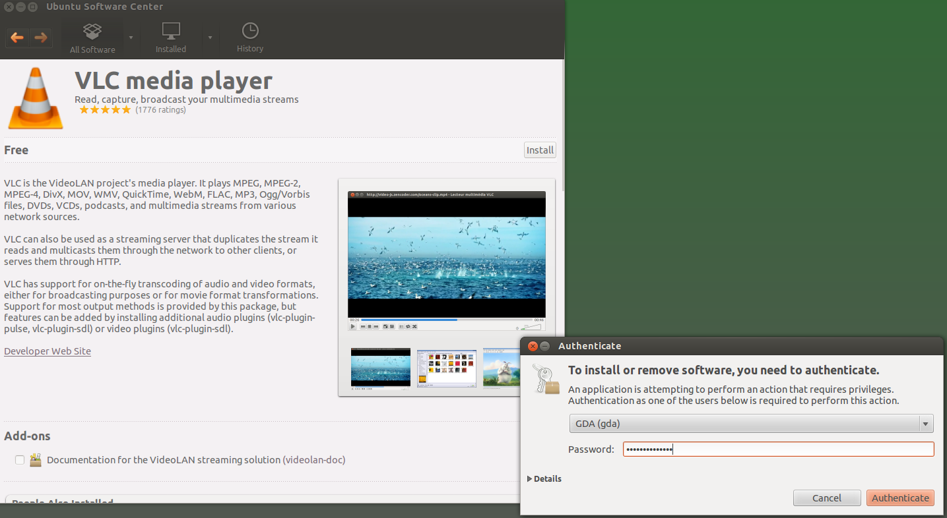
VLC media player

Slide 39
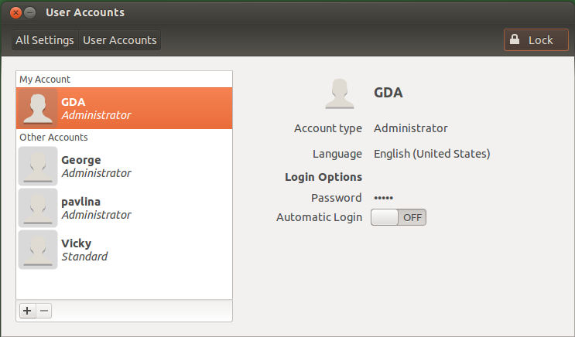
Δημιουργία νέου λογαριασμού στο σύστημα
Για να μπορούμε να δημιουργήσουμε ένα νέο λογαριασμό πρέπει να έχουμε
δικαιώματα administrator στον λογαριασμό μας.
Ο νεός λογαριασμός που θα δημιουργήσουμε θα έχει είτε δικαιώματα administrator
είτε δικαιώματα standard
Πρώτα πρέπει να ξεκλειδώσουμε τον διάλογο για να μπορέσουν να γίνουν αλλαγές.
Θα χρειαστούμε το password του λογαριασμού μας.
Αφού το ξεκλειδώσουμε μπορούμε είτε να σβήσουμε κάποιο λογαριασμό με το –
είτε να δημιουργήσουμε νέο, με το +

Slide 40
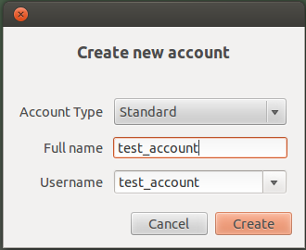
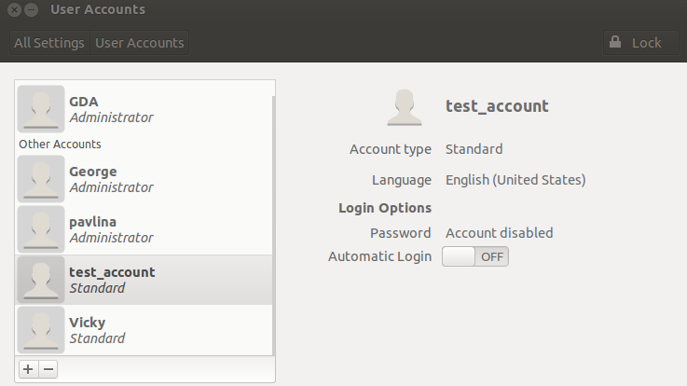
Δημιουργία νέου λογαριασμού στο σύστημα
Δίνουμε ένα όνομα στο νέο λογαριασμό, πατάμε create και στη συνέχεια μπορούμε να του
δώσουμε password, πατώντας το Account disabled

Slide 41
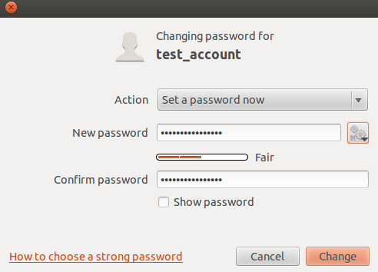
Δημιουργία νέου λογαριασμού στο σύστημα

Slide 42
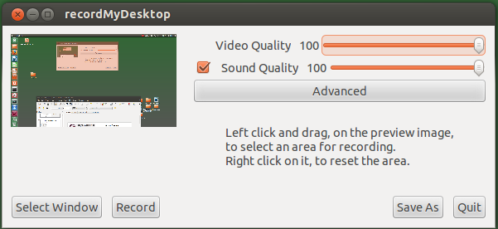
Screen Casting
Από το Select Window μπορούμε να επιλέξουμε ποιά περιοχή της οθόνης θα καταγράφεται στο video.
Αφού πατήσουμε το Select Window, πάμε το mouse μέσα στη μικρή οθόνη του παράθυρου
RecordMyDesktop και σύρρωντας το mouse επιλέγουμε την περιοχή καταγραφής.
Στη συνέχεια πατάμε Record και όταν θέλουμε να σταματήσουμε πάμε το mouse στο κόκκινο εικονίδιο
στην πάνω μπάρα και κάνουμε την ανάλογη επιλογή.

